Slide 1
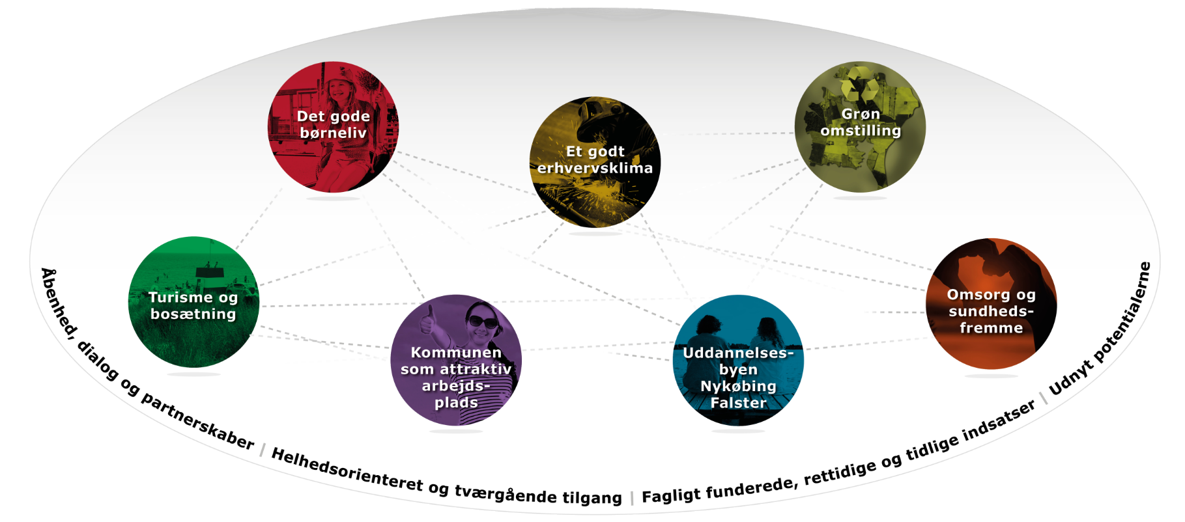
ERHVERV OG UDVIKLINGUDVALGET (EUU)
AFRAPPORTERING PÅ UDVALGSSTRATEGIEN
STATUS MAJ 2023
1
AFRAPPORTERING FOR 2023
2
AFRAPPORTERING FOR 2024
3
AFRAPPORTERING FOR 2025
4

Slide 2
Succeskriterier
Hvad har vi opnået
STRATEGISK TEMA:
Et godt erhvervsklima
SUCCESKRITERIE:
At vi får styrket kommunens egen service overfor virksomheder
Case: Erhvervsteamet styrker erhvervsservice
Erhverv og Udviklingsudvalget har sammen med Økonomiudvalget og Teknik, Klima og Miljøudvalget, besluttet at etablere et erhvervsteam med fokus på at forbedre erhvervsservice og reducere sagsbehandlingstiden på myndighedsområdet.
Erhvervsteamet består af erfarne byggesagsbehandlere og en erhvervskoordinator, som arbejder målrettet på at styrke dialogen med erhvervslivet og sikre en enkel og effektiv adgang til myndighedsbehandling. Målet er at gøre byggesagsprocessen mere overskuelig for virksomhederne og sikre en helhedsorienteret sagsbehandling på tværs af fagområder. Teknik, Klima og Miljøudvalget har godkendt ni konkrete initiativer, der skal forbedre erhvervsservicen og nedbringe sagsbehandlingstiden. Udvalgene får løbende status på fremdriften, og der afholdes evalueringsmøder med DI Lolland-Falster og lokale virksomheder med mange byggesager. De første resultater viser positiv effekt, og virksomhederne melder om øget tilfredshed.
Case: Køb og salg af ejendomme og grunde
Erhverv og Udviklingsudvalget har sat ekstra fokus på salg af byggegrunde. Efter en periode uden salg af grunde uden for Nykøbing F., blev der tænkt nyt: Skulle grundene have en anden anvendelse? Var det tid til prisjusteringer? Og var der overhovedet efterspørgsel? Udvalget besluttede at få græsset slået, at sætte en lille markedsføringskampagne i gang og udbyde grundene uden mindstepris via en lokal ejendomsmægler. Det gav pote: I 2024 blev der solgt 5 grunde, og i 2025 er der ved udgangen af oktober allerede solgt 9. Samlet set er 14% af kommunens byggegrunde uden for Nykøbing F. nu solgt
Case: Datacenter
I handleplanen for 2024-2025 har Erhverv og Udviklingsudvalget sat et ambitiøst mål: Guldborgsund Kommune skal være et hotspot for fremtidens datacentre! Sammen med Business Lolland-Falster og Invest In Denmark er der udviklet målrettet investeringsmateriale, der fremhæver de unikke muligheder i Business Park Falster. Indsatsen har allerede båret frugt – fem internationale virksomheder har vist stor interesse og tre af dem har været klar til at tage konkrete skridt mod etablering.
For at matche efterspørgslen er der udviklet et nyt, attraktivt udbudsmateriale med opdaterede købsvilkår. Det førte til, at Erhverv og Udviklingsudvalget kunne vælge mellem to stærke tilbud om etablering af datacenter på det resterende areal i Business Park Falster. Resultatet blev en historisk aftale om salg af ca. 340.000 m² – det største salg af erhvervsjord i kommunens historie! Forberedende undersøgelser er allerede sat i gang, og forventningen er, at de indledende analyser afsluttes i løbet af foråret 2026. Under etableringen og når datacentret står færdigt, vil det skabe et betydeligt antal direkte og afledte arbejdspladser og placere Guldborgsund på landkortet som hjemsted for et af Europas mest avancerede datacentre – med store perspektiver for vækst og innovation.

Slide 3
Succeskriterier
Hvad har vi opnået
STRATEGISK TEMA:
Turisme og Bosætning
SUCCESKRITERIE:
At de første fysiske projekter er i gang på havnen
Udvikling af ny bydel på havnen i Nykøbing
Der er sket synlige forandringer på havnen og omkring Markedshallen, som er tydelige for besøgende og forbipasserende. Slagteriet og betonværk er revet ned og begge grunde er planerede. Nedrivning af kartoffelladen er ligeledes igangsat. Med disse nedrivninger er der skabt plads den kommende udvikling og det har skabt synlige forandringer og udsigt til vandet.
Der er udarbejdet og vedtaget tre lokalplaner for den sydlige del af havnen. Lokalplanerne bygger på helhedsplanen og omsætter den til formel planlægning. Det er grundlaget for at de kommende anlæg kan realiseres.
Case: Markedshallen
Da foreningen Markedshallen og frivillige i starten af 2025 fik adgang til lokationen, blev der iværksat en række nødvendige udbedringer. Siden da er forskellige aktører kommet til og nye fællesskaber er startet op. Gennem brug af lokationens unikke rammer og afholdelse af forskellige aktiviteter, har fællesskabet omkring Markedshallen fået erfaring med brugen af det store rum. Der er blandt andet afholdt demokrati-festival for unge, Madens Folkemøde, fællesspisninger, workshops og forskellige værksteder er startet op. Samtidig er der sat større projekter i gang eksempelvis samarbejdet med REFA under det nationale Kulturpas forløb, som har udmøntet sig i et 1 årigt samarbejde med FGU elever som målgruppe, samt samarbejdet med Fonden for Socialt Ansvar om opstart af pilotprojektet ”Unge Ravne”, som skal sikre et inkluderende, sundt og trygt miljø for unge på havne-/ungeområdet.
Der har været EU-projekter i gang, med flere på vej, og samarbejde med lokale virksomheder, foreninger og organisationer er blevet projektets DNA. Potentialet er langt fra udtømt, da entreprenørskab kan opstå på mange måder. Kreative erhverv og håndværk kan integreres på nye bæredygtige måder, som aktiverer civilsamfundet - mens civilsamfundet forankres i nye netværk og samarbejder, som løfter lokalsamfundets engagement og ejerskab.
Case: Ungeområde
Anlægget af ungeområdet Kajen - det første større grønne område på havnen kan realiseres henover vinteren 2025-2026. Der tages udgangspunkt i de ideer, input og tanker, som blev indsamlet under proces "sundparken" i 2023-2024, hvor en gruppe unge blev involveret i at udvikle området. Ungeområdet skal, sammen med Markedshallen, være udgangspunkt for meget af det liv der skal fylde i Havnebyen. Området bliver grønt, får opholds-muligheder og faciliteter og muligheder for aktiviteter og bevægelse.
Case: Cykel- og Gangbro
Den kommende bro planlægges opført med et udtryk og udseende tæt på den oprindelige Christian den IX’s Bro. Ny teknologi sikrer et minimalt miljøaftryk, både på land og på vand. Med sin længde på 550 meter bliver broen Danmarks længste cykel-gangbro og ny teknolog vil sikre minimalt miljøaftryk. Havneby-projektet afventer svar vedrørende myndigheds-godkendelsen.

